Slide 1
模擬程式

Slide 2
Simulink

Slide 3
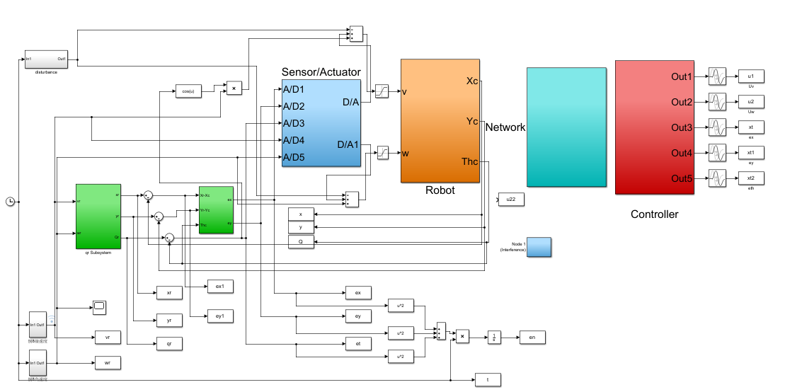
干擾
傳感器/致動器方塊
時延元件
控制器
網路方塊
機器人模型
機機器人座標轉換子系統
參考路徑

Slide 4

計算積分時間平方誤差

Slide 5
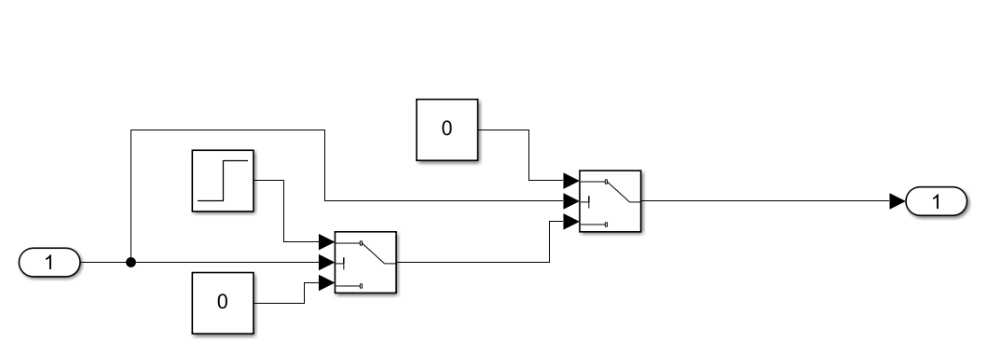
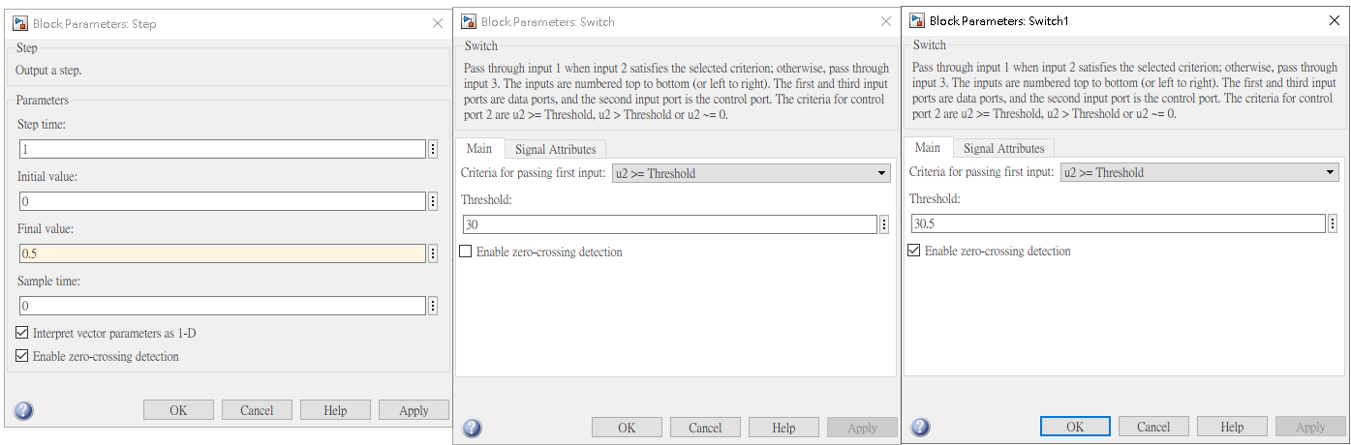
干擾設定為大小0.5，持續時間為30~30.5秒

Slide 6
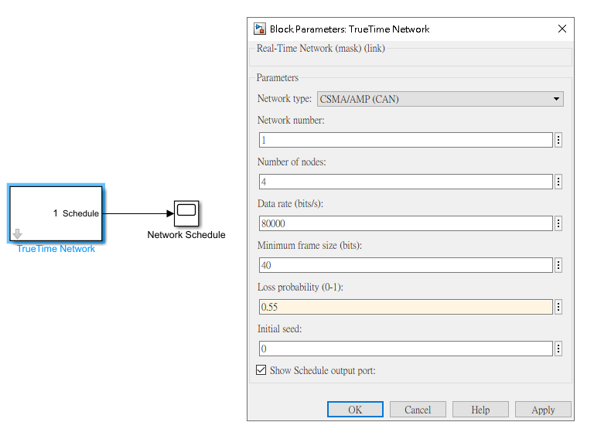
在網路方塊中可以設定封包丟失率
0.55等於55%

Slide 7
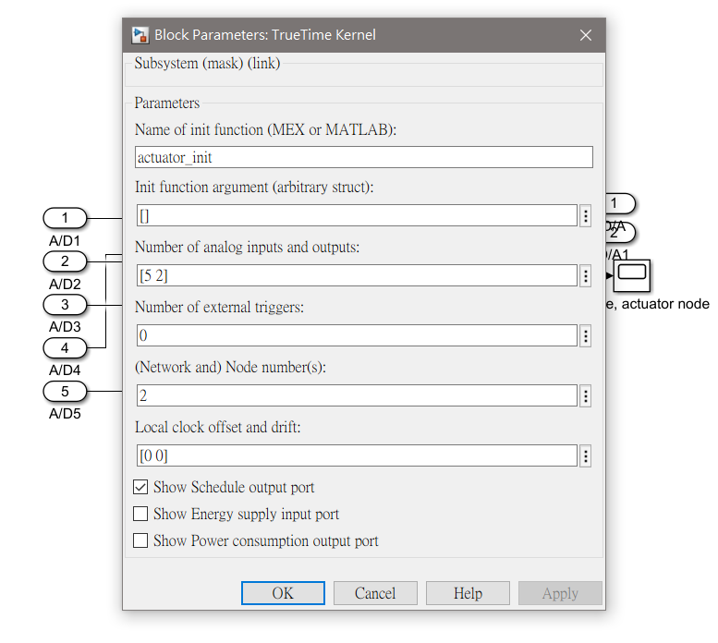
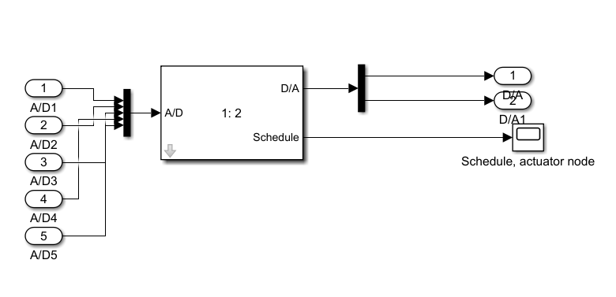
傳感器/致動器方塊如下所示，點開黃色方塊後可以得到右圖，設定紅色框處之程式actuator_init.m

Slide 8
FUZZY控制程式 ctrlcodetest.m

Slide 9
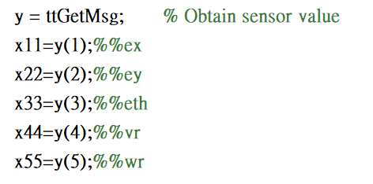
接收離散訊號
(ex,ey,eth三個狀態變數,以及參考命令vr,wr)

Slide 10
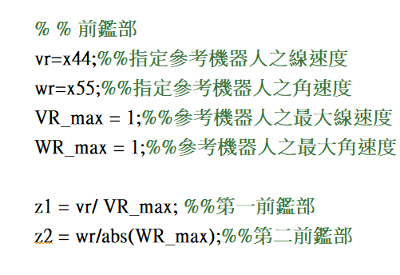
參考軌跡(參考線速度，參考角速度)輸入
定義前鑑部z1,z2

Slide 11
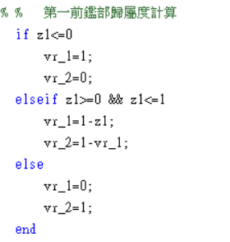
第一前鑑部歸屬度計算

Slide 12
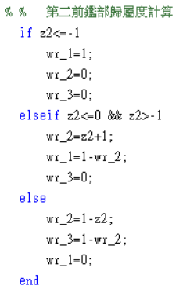
第二前鑑部歸屬度計算

Slide 13
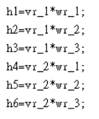
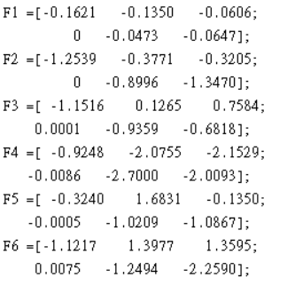
觸發強度計算
增益值

Slide 14
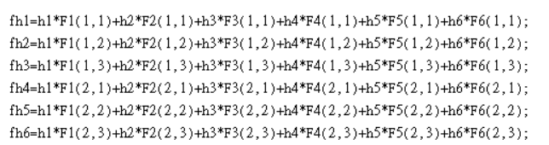
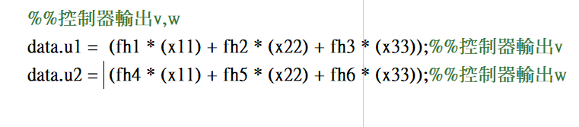
觸發強度與增益值進行計算
計算控制器輸出

Slide 15
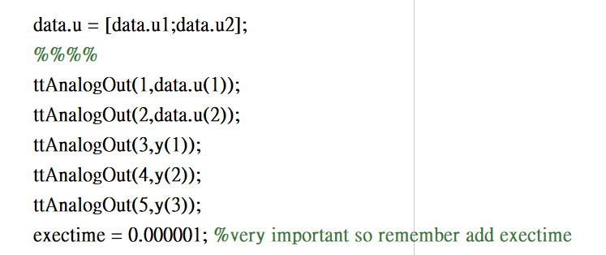
將控制訊號以矩陣方式傳輸
傳送控制訊號至致動器

